Slide 1
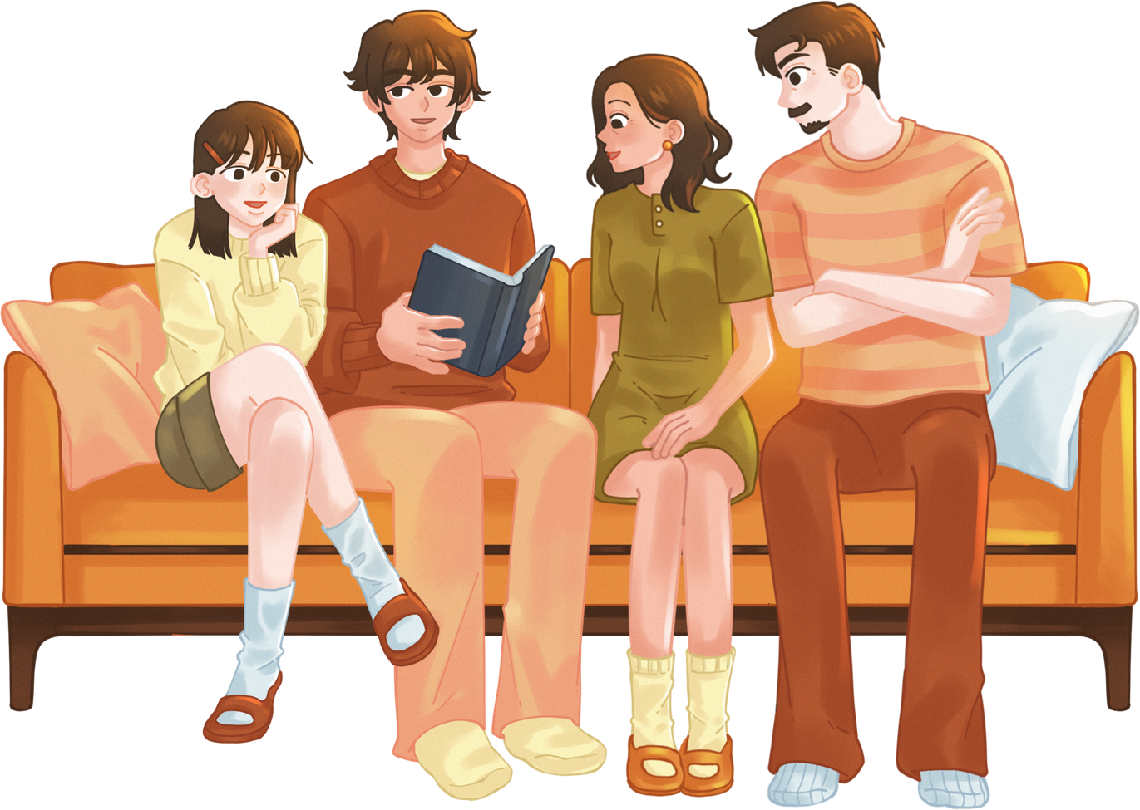

Modulo 7
Jovenes cuidadores
Entender antes de juzgar.
Actividades ESO

Slide 2
Actividad 1.1
¿Qué es una enfermedad mental?

Slide 3
La salud mental forma parte de la salud general.
Todos tenemos pensamientos, emociones y estados de ánimo.
Estos pueden cambiar a lo largo del tiempo.
¿Qué cosas pueden afectar nuestro estado de ánimo?

Slide 4
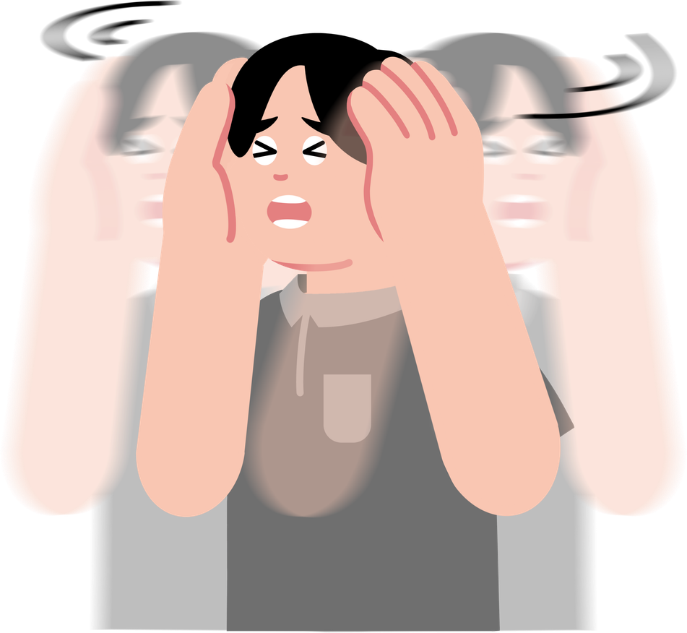
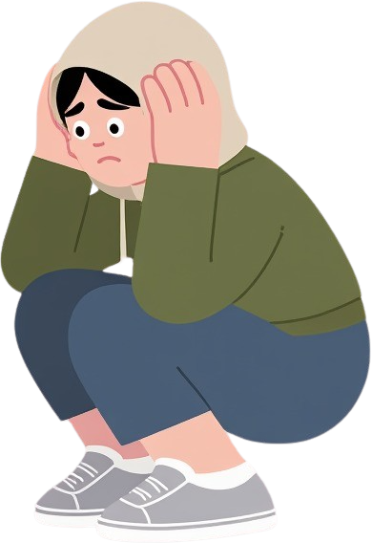
Malestar puntual
Enfermedad mental
  Dura poco tiempo
  Tiene causa concreta
  Mejora con descanso o apoyo
  Dura más tiempo
  Afecta varias áreas de la vida
  Necesita tratamiento profesional

Slide 5
Malestar puntual
Enfermedad mental
  Dura poco tiempo
  Tiene causa concreta
  Mejora con descanso o apoyo
Ejemplo:
Depresión
  No es solo estar triste.
  Puede afectar energía, concentración y motivación.
  Puede tratarse con ayuda profesional.
No es debilidad
No es falta de esfuerzo
No es culpa de la familia
¿Por qué creeis que estas ideas son importantes?

Slide 6
¿Qué puede pasar cuando un adulto tiene depresión?
A veces, un adulto puede sentirse mal durante mucho tiempo, aunque desde fuera no siempre se entienda.
La depresión puede hacer que una persona:
Tenga muy poca energía o esté siempre cansada
Pierda el interés por cosas importantes (incluso su familia)
Esté más irritable, distante o apagada
Le cueste concentrarse o tomar decisiones
Necesite aislarse más
💬 Claves importantes:
No es culpa de los hijos
No significa que no quiera a su familia
No es falta de esfuerzo
👉 Es una situación que necesita apoyo y, a veces, ayuda profesional

Slide 7
Enfermedad mental
01
Las enfermedades mentales existen.
Ejemplo:
Depresión
  No es solo estar triste.
  Puede afectar energía, concentración y motivación.
  Puede tratarse con ayuda profesional.
02
Son frecuentes.
No es debilidad
03
Se pueden tratar.
No es falta de esfuerzo
No es culpa de la familia
¿Por qué creeis que estas ideas son importantes?
04
Pedir ayuda es una señal de fortaleza.

Slide 8
¿Qué puede pasar cuando un adulto tiene ansiedad?
A veces, el cuerpo y la mente de una persona están en alerta constante, como si algo fuera a ir mal.
La ansiedad puede hacer que alguien:
Se preocupe demasiado o todo el tiempo
Se sienta tenso/a, nervioso/a o irritable
Reaccione de forma intensa ante situaciones pequeñas
Tenga síntomas físicos (cansancio, tensión, dificultad para dormir)
Le cueste relajarse o desconectar
💬 Claves importantes:
No es culpa de los hijos
No es algo que el adulto controle fácilmente
Puede mejorar con ayuda
👉 Entenderlo ayuda a no confundirse ni sentirse responsable

Slide 9
Actividad 1.2
Mitos y realidades

Slide 10
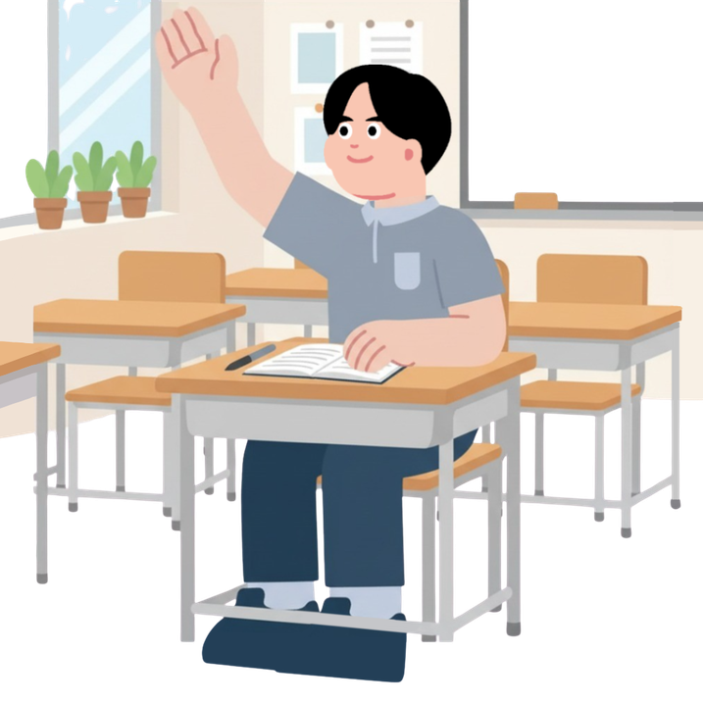
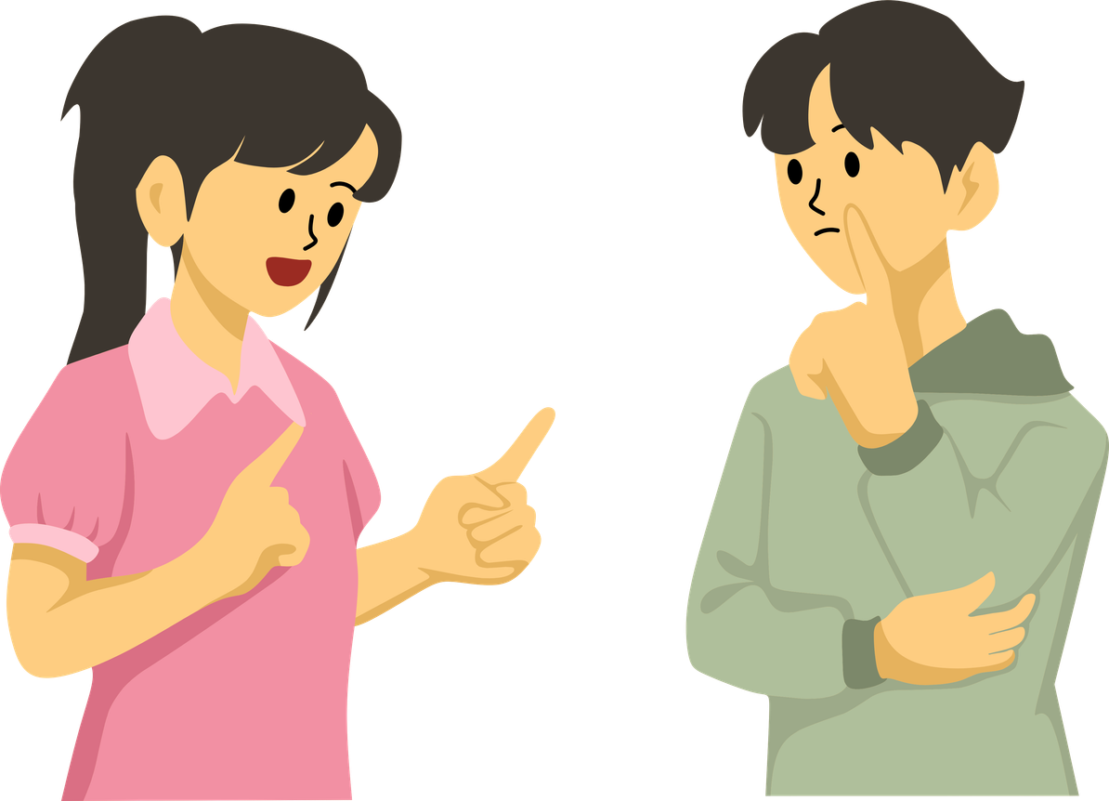
Entender antes de juzgar
Vamos a votar si las siguientes frases son mito o realidad puedes
Levantar las tarjetas
Levantar la mano
Usar tu voz
Mito
Realidad

Slide 11
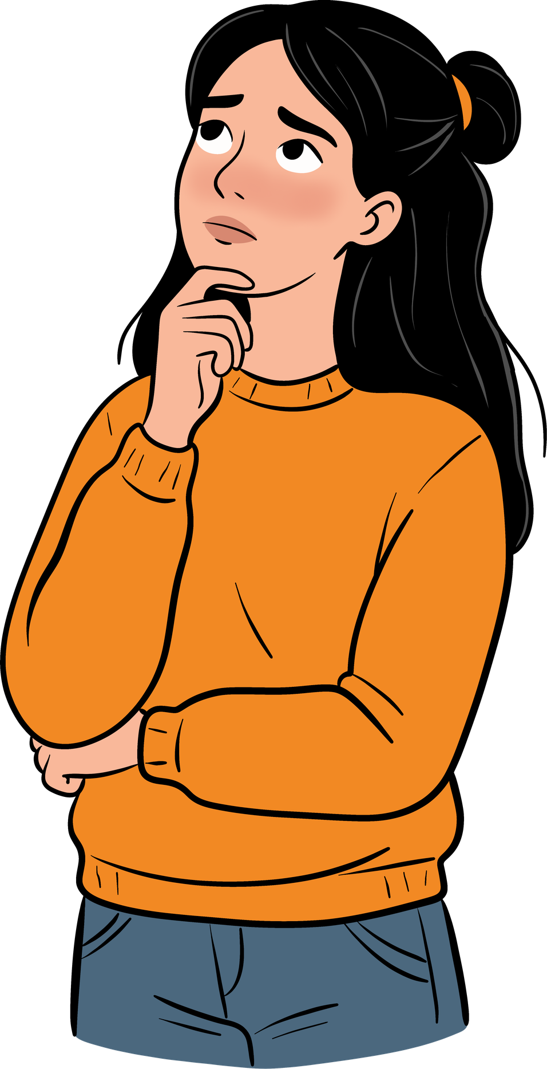
Las enfermedades mentales son raras.
Las enfermedades mentales son
frecuentes en todo el mundo. Muchas
personas las experimentan en algún
momento de su vida.
MITO

Slide 12
Si alguien parece estar
bien, no puede tener una enfermedad mental.
Muchas enfermedades mentales no se ven
desde fuera. Una persona puede parecer
estar bien y estar pasando por un momento
difícil.
MITO

Slide 13
Los hijos son responsables si un padre o una madre tiene una enfermedad
mental.
Las enfermedades mentales no son
causadas por los hijos. Son
condiciones de salud.
MITO

Slide 14
Pedir ayuda es una señal de debilidad.
Pedir ayuda es una muestra
de responsabilidad y
fortaleza.
MITO

Slide 15
Las personas con
depresión o ansiedad pueden mejorar con
ayuda adecuada.
Con apoyo y tratamiento adecuado, muchas personas mejoran significativamente.
VERDAD

Slide 16
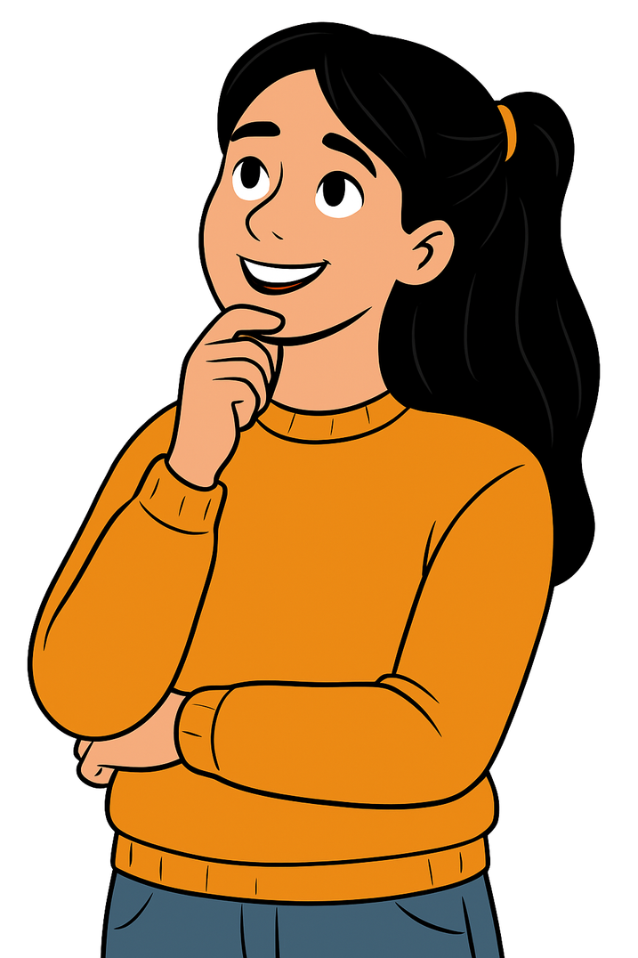
¿Por qué existen los mitos?
  Falta de información
  Miedo a lo que no entendemos
  Estigma social
Cuando entendemos mejor algo, dejamos de tener miedo y reducimos el estigma.

Slide 17
Actividad 1.3
Impacto general en adolescentes

Slide 18
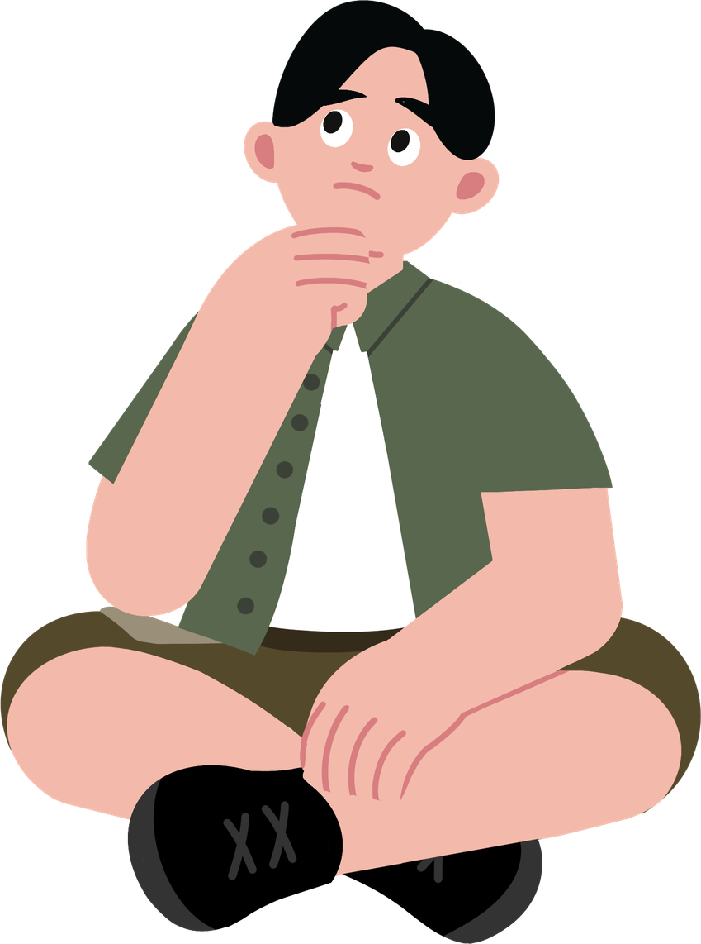
Vamos a pensar, en general, cómo puede afectar a un adolescente convivir con un adulto que tiene una enfermedad mental.
01
Preocupación constante por el adulto
02
Pensar que deberían ayudar más
03
Sentirse responsables de la situación
04
No entender lo que está pasando
¿Qué emociones pueden sentir?

Slide 19
¿Qué emociones pueden sentir?
Cuando algo no se entiende bien, es normal que aparezcan emociones mezcladas
  Confusión
  Culpa
  Vergüenza
  Enfado
  Tristeza
  Cansancio
¿Qué consecuencias pueden tener estos pensamientos?

Slide 20
¿Qué consecuencias pueden tener estos sentimientos?
A veces, cuando alguien quiere proteger a su familia, puede intentar asumir más de lo que
le corresponde.
  Asumir demasiadas responsabilidades.
  Evitar hablar del tema.
  Aislarse.
  Intentar “ser fuertes” todo el tiempo.

Slide 21
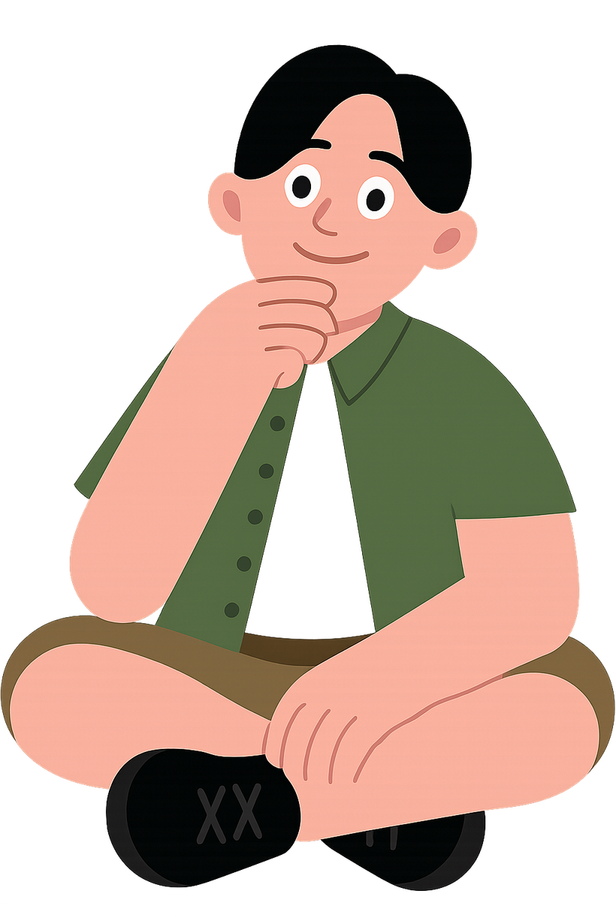
01
No es responsabilidad del adolescente resolver la situación
02
No es culpa suya
03
Entender lo que ocurre puede ayudar
La información y el apoyo hacen una gran diferencia

Slide 22
Actividad 1.4
¿Qué ayuda? — Red de apoyo

Slide 23
Pilares fundamentales
Ahora que hemos comprendido el posible impacto, vamos a centrarnos en lo que puede ayudar.
01
La información clara reduce la confusión.
02
Un adulto de confianza aporta estabilidad
03
Una red de apoyo evita el aislamiento

Slide 24
Pilares fundamentales
Ahora que hemos comprendido el posible impacto, vamos a centrarnos en lo que puede ayudar.
02
Un adulto de confianza aporta estabilidad
Ejemplos:
  Madre, padre u otro familiar
  Profesor/a
  Orientador/a escolar
  Entrenador/a
  Otro adulto de confianza

Slide 25
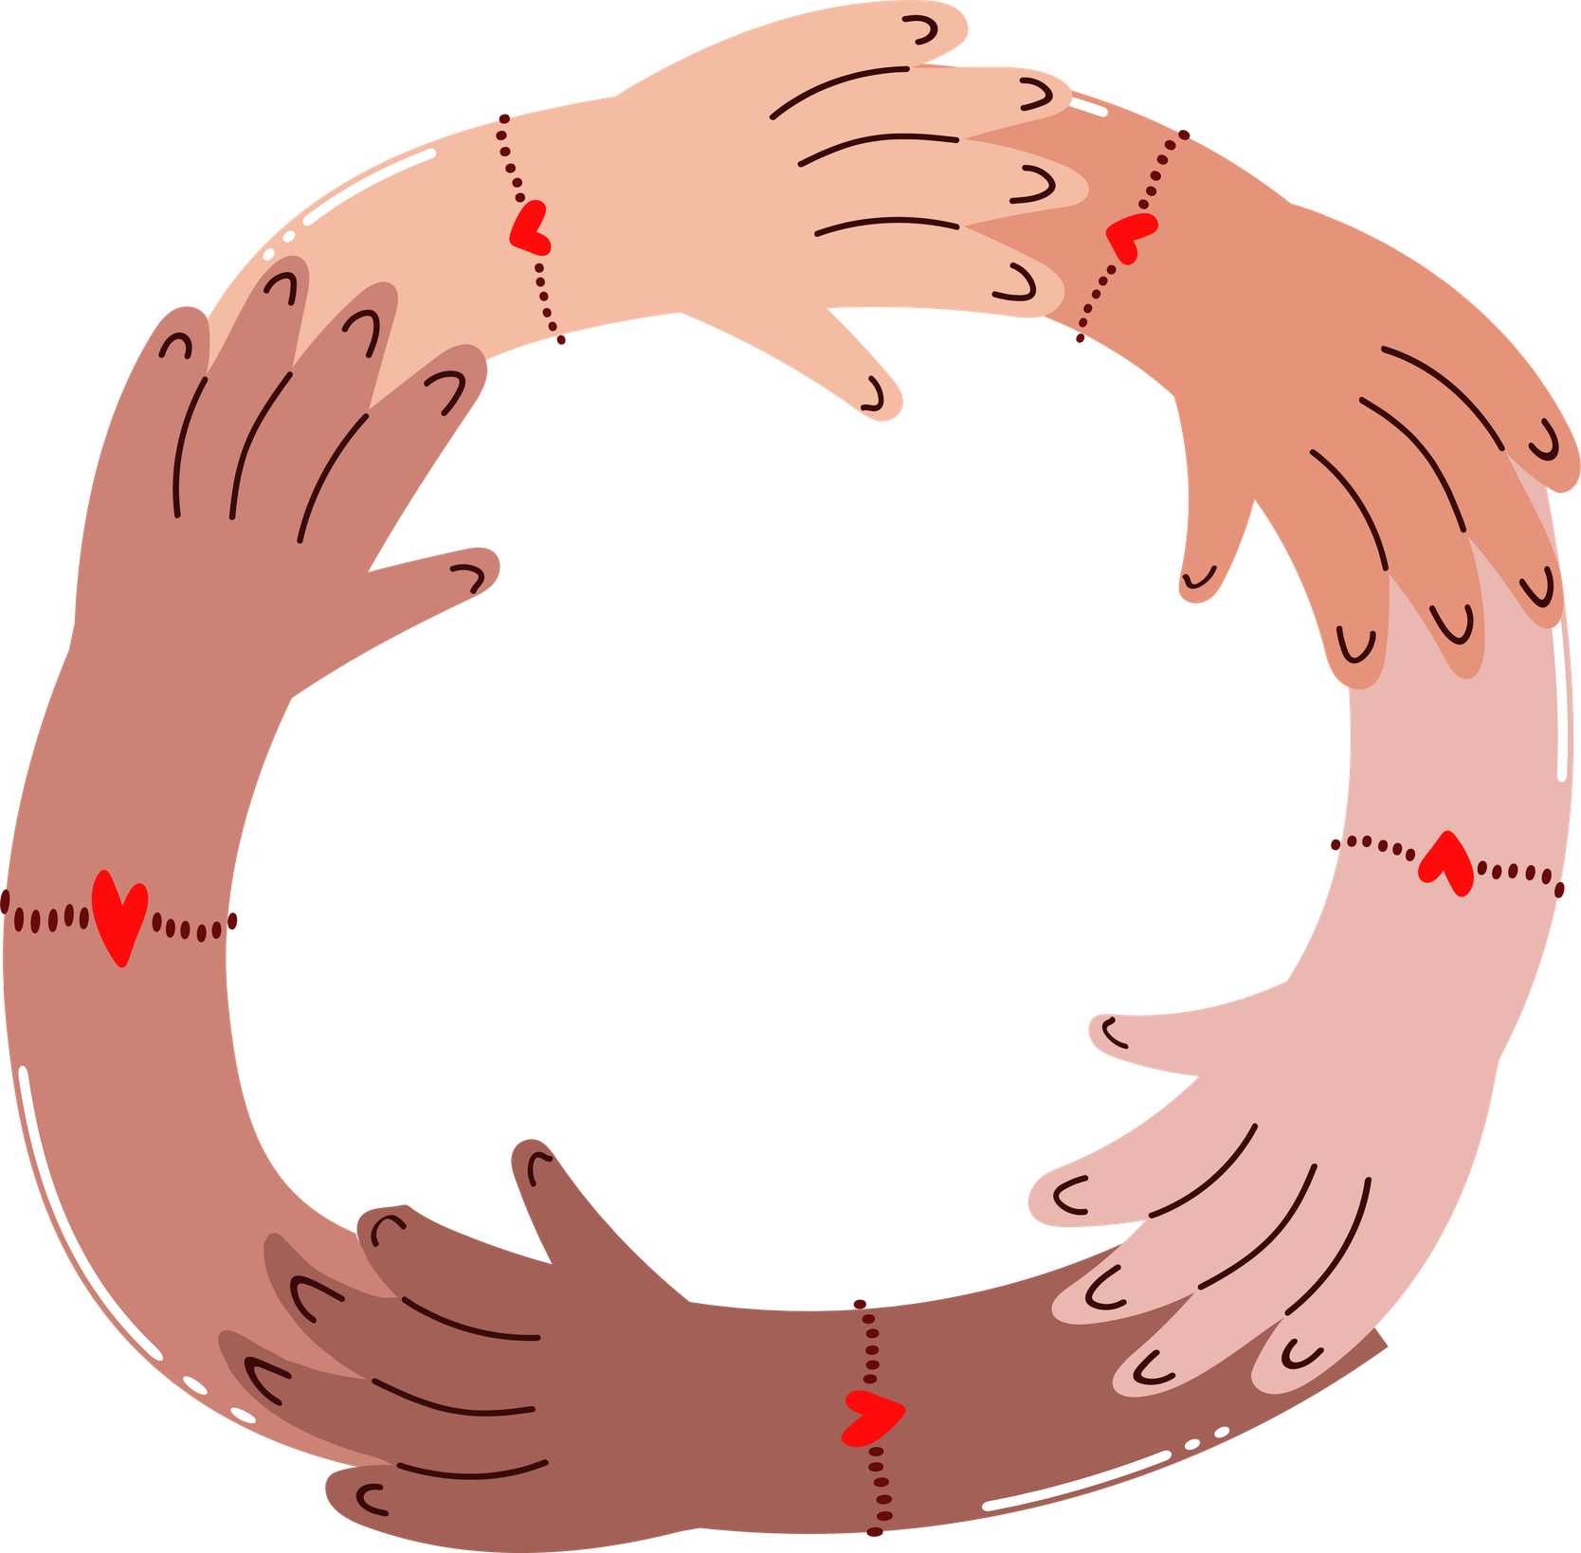
¿Qué estrategias saludables crees que pueden utilizarse?
  Hablar cuando sea seguro hacerlo
  Mantener rutinas
  Tomar descansos
  Mantener contacto con amistades
  Buscar ayuda profesional cuando sea necesario

Slide 26
Recuerda
01
No eres responsable de arreglar a los adultos
02
Puedes pedir ayuda
03
El apoyo existe
Buscar apoyo es una decisión responsable y madura

Slide 27
Recordemos
  Las enfermedades mentales existen.
  No son culpa de los hijos.
  Los adultos pueden recibir ayuda.
  Pedir apoyo es una muestra de fortaleza.
No tienes que resolver los problemas de los adultos. Nunca se está solo/a. Siempre hay alguien que puede escuchar.
¿Por qué crees que esto es importante?

Slide 28

Recordemos
¿Por qué crees que esto es importante?
Si tienes alguna pregunta, puedes escribirla sin poner tu nombre.

Slide 29


